Slide 1

Aktuální stav trhu s elektřinou v ČR
XXIX. Exportní fórum
  30. 11. 2023
Petr Řeháček
Manager – EY Energy Consulting / Director – Association of Flexibility Aggregation (SAF)

Slide 2
Vývoj tržních cen – Elektřina
Roční baseload futures kontrakty
Průměr za posledních 5 obchodovaných dnů

Slide 3
Vývoj tržních cen – Zemní plyn
Roční futures kontrakty
Průměr za posledních 5 obchodovaných dnů

Slide 4
Vývoj tržních cen – Povolenka EEX EUA
Roční futures kontrakty
Průměr za posledních 5 obchodovaných dnů
EEX EUA DEC/23 76,07 EUR/t
EEX EUA DEC/24 79,68 EUR/t
EEX EUA DEC/25 82,90 EUR/t

Slide 5
Vývoj ceny na krátkodobém trhu – Elektřina, plyn, povolenka
Spotový trh
Elektřina, zemní plyn, povolenka
(spotový trh)
Průměr za posledních 5 obchodovaných dnů
Elektřina 95,61 EUR/MWh
Plyn 49,25 EUR/MWh
Povolenka 75,20 EUR/t

Slide 6
Vývoj regulovaných cen elektřiny 2023/2024
2023
2024
NN – domácnosti*
NN – podniky*
VN*
VVN*
POZE
495 Kč/MWh
POZE
495 Kč/MWh
+63 %
+57 %
+52 %
+58 %
+51 %
+47 %
+38 %
+45 %
+377 %
+361 %
+368 %
+368 %
+400 %
+371 %
+376 %
+382 %
Sazba D02d (Kč/MWh)
Sazba C02d (Kč/MWh)
Kombinovaná max. reg. cena* (Kč/MWh)
Kombinovaná max. reg. cena*
(Kč/MWh)
Průměrná cena za jistič nad 3x20 A do 3x25 A:
167 Kč/měsíc (r. 2023)
202 Kč/měsíc (r. 2024)
Průměrná cena za jistič nad 3x20 A do 3x25 A:
249 Kč/měsíc (r. 2023)
306 Kč/měsíc (r. 2024)
Průměrná cena za roční rezervovanou kapacitu:
175 961 Kč/měsíc (r. 2023)
197 504 Kč/měsíc (r. 2024)
Průměrná cena za roční rezervovanou kapacitu:
70 958 Kč/měsíc (r. 2023)
77 627 Kč/měsíc (r. 2024)
+21 %
+23 %
+12 %
+9 %
* Cena bez DPH za distribuci elektřiny, systémové služby a podporu elektřiny z POZE (max. cena 495 Kč/MWh)
Presentation title

Slide 7
Modelové příklady vývoje cen za silovou elektřinu včetně regulované ceny 2023/2024
NN – domácnost se spotřebou 5 MWh / rok*
NN – podnik se spotřebou 30 MWh/rok*
VN – podnik se spotřebou 90 MWh/rok*
- 30 %
- 32 %
- 9 %
- 37 %
- 11 %
- 19 %
Sazba D02d (Kč/MWh)
Sazba C02d (Kč/MWh)
(Kč/MWh)
2023 se zastropovanou silovou elektřinou
2023 bez zastropované silové elektřiny
2024
* Cena bez DPH za distribuci elektřiny, systémové služby a podporu elektřiny z POZE (max. cena 495 Kč/MWh)
Modelové ceny bez obchodní marže. Komoditní cena určena průměrným nákupem forwardových produktů za stejné období.
Presentation title

Slide 8
Reforma trhu s elektřinou

Slide 9

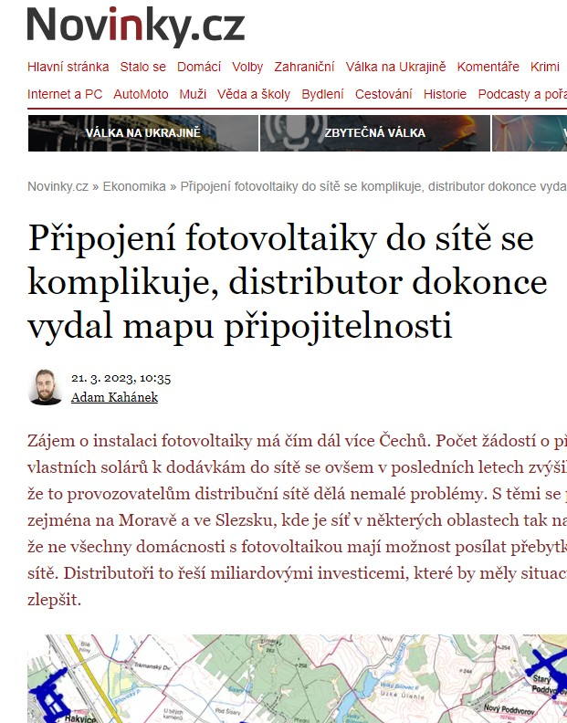
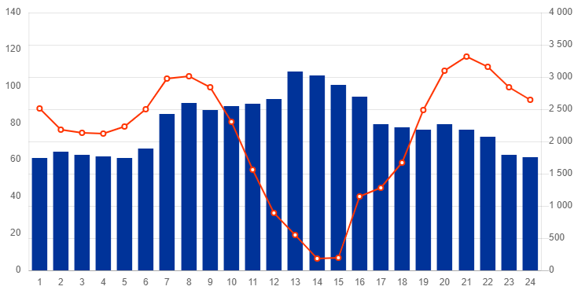
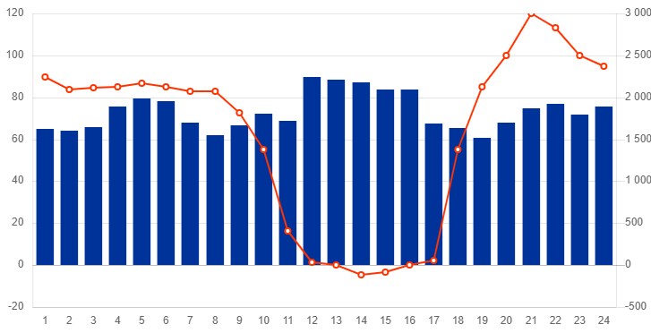
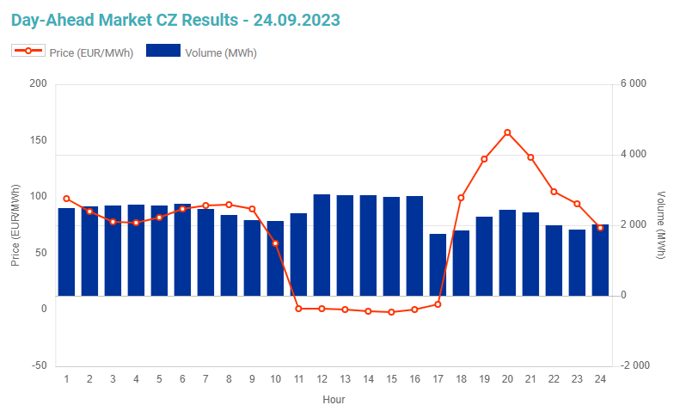
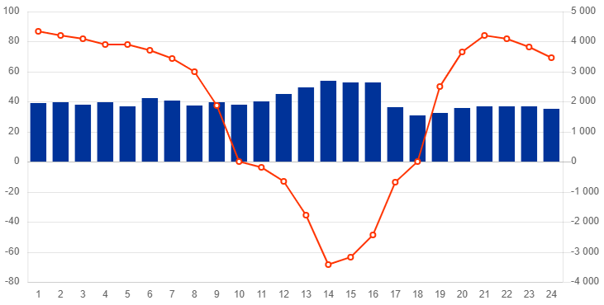
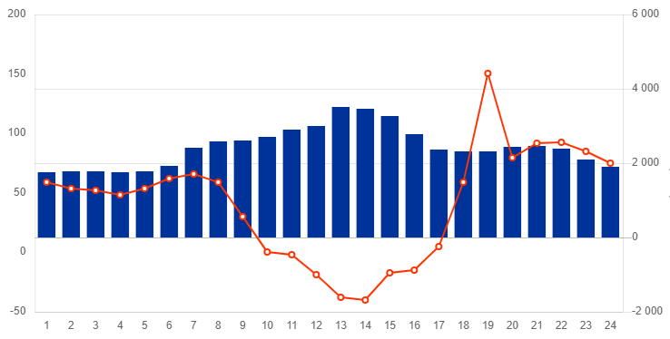

Slide 10
Evropská pravidla vnitřního trhu s elektřinou byla reformována zkraje roku 2019 s dvouletou implementační lhůtou
Pracovní návrhy k tzv. „Zimnímu balíčku“ byly dostupné z let 2016-18
Vydání klíčové směrnice a nařízení o vnitřním trhu proběhlo v VI/2019:
  Směrnice č. 2019/944
  Nařízení č. 2019/943
  Implementační lhůta: do 1.1.2021
V červenci 2023 zahájila EU řízení s ČR pro nesplnění implementace, provedením je podmíněno čerpání Národního plánu obnovy
Přijetí směrnice
LO II
LO III
Termín EU pro NPO
Plán spuštění EDC
Implementační lhůta
Novelizace EZ
Implementace EDC
Riziko
?
?
2019
2020
2021
2022
2023
2024
2026
2027

Slide 11
LO II zavádí do právního řádu sdílení energie, aktivního zákazníka a umožnuje založit EDC
Hlavní cíle LO II:
  pravidla pro komunitní energetiku
  definice zranitelného zákazníka a posílení ochrany spotřebitele
  založení EDC
  Sdílení bude implementováno ve dvou etapách
Pravidla sdílení v dočasném řešení EDC:
  možnost účastnit se jen jedné skupiny sdílení
  limit 1000 členů ve skupině pro společenství
  nebo 11 pro zákazníka jiným zákazníkům a sobě
  rozsah skupiny max. 3 ORP
  omezení hlasovacích práv (10 %) a rozdělení zisku (30 %)
  u výrobce nestanovena povinnost platby za distribuci
Cílové řešení by mělo limity počtu členů a ORP odstranit
Legislativní procedura
Nejbližší možný termín pro druhé čtení v PS:
17. 11. 2023
Teoretická možnost projednání
v třetím čtení:
prosinec 2023
V případě hladkého průběhu Senátem možné schválení:
únor 2024
Nejbližší možný termín účinnosti:
1.8. / 1.9. 2024
(dle podpisu prezidenta)

Slide 12
LO III by měla přinést implementaci většiny klíčových prvků nových pravidel trhu s elektřinou
Legislativní procedura
Hlavní cíle LO III jsou zavedení akumulace elektřiny
a agregace flexibility
Novela zavádí i další podstatné detaily, z nichž mnohé jsou předmětem připomínek a budou pravděpodobně dále upravovány:
  index zajištění obchodníka – riziko efektivity a přesné definice
  dynamická obchodní cena – pouze pro místa s průběh. měřením
  povinnost informovat o prolongaci, možnost odstoupení
  nucené pokračování ve výrobě
  kapacitní mechanismy
  rozšíření role EDC a sjednocení ceny za nesíťovou infrastrukturu
  v energetice
Návrh je zpracován a předložen jako novela ke znění EZ podle novely LO II.
Projednávání v PS je proto možné až po přijetí novely LO II.
únor 2024 (?)
Možný termín účinnosti:
1.1.2025 - 2026

Slide 13
Předpokládaná dostupnost funkcionalit nového market designu
2023
2024
2025
2026/7
později
      × smart metering
      × agregace
      × akumulace
      × sdílení elektřiny
      × DSR
      × redispečink
      × dynamické tarify
      × kapacitní mechanismy
      • smart metering (začátek)*
      × agregace
      × akumulace
      • sdílení elektřiny
      × DSR
      × redispečink
      × dynamické tarify
      × kapacitní mechanismy
      • smart metering
      × agregace
      • akumulace
      • sdílení elektřiny
      × DSR
      × redispečink
      × dynamické tarify
      × kapacitní mechanismy
      • smart metering
      • agregace
      • akumulace
      • sdílení elektřiny
      ? DSR
      ? redispečink
      ? dynamické tarify
      • kapacitní mechanismy
Pro plnou dostupnost je nutný další rozvoj EDC
nebo úprava tarifní struktury
      * na základě instalace IMS má být zákazníkovi dostupná plná škála služeb podle Směrnice -> otázkou je reálná dostupnost
      v dostatečném počtu, reálně bude IMS dostupné významnému počtu zákazníků kolem termínu spuštění EDC

